Slide 1
4-11反馈

Slide 2
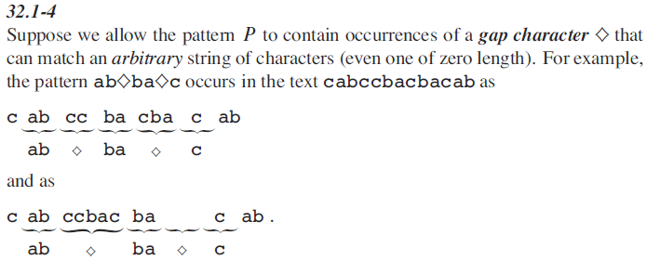

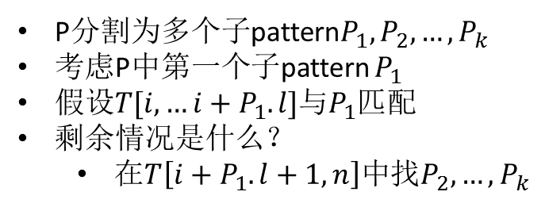
P分割为多个子pattern$P_{1},P_{2},…,P_{k}$
考虑P中第一个子pattern $P_{1}$
假设$T[i,…i+P_{1}.l]与P_{1}$匹配
剩余情况是什么？
在$T\left[i+P_{1}.l+1,n\right]中$找$P_{2},…,P_{k}$

Slide 3
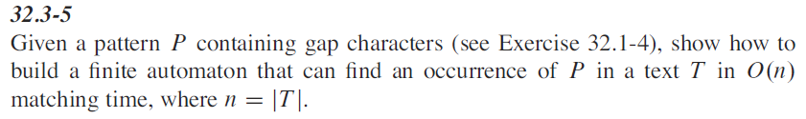
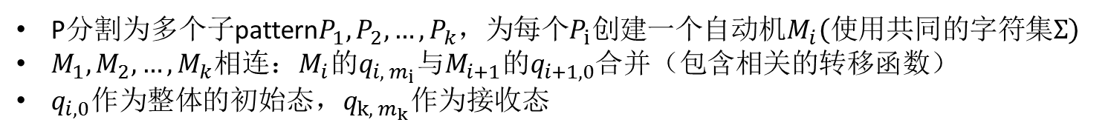
P分割为多个子pattern$P_{1},P_{2},…,P_{k}$，为每个$P_{i}创建$一个自动机$M_{i}（使用共同的字符集Σ）$
$M_{1},M_{2},…,M_{k}$相连：$M_{i}的q_{i, m_{i}}与M_{i+1}的q_{i+1,0}$合并（包含相关的转移函数）
$q_{i, 0}作为整体$的初始态，$q_{k, m_{k}}作为接收态$
有什么问题？

Slide 4
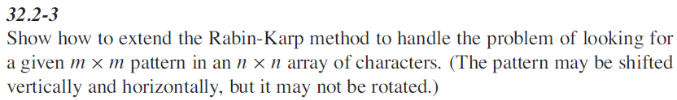
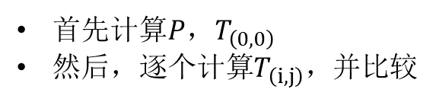
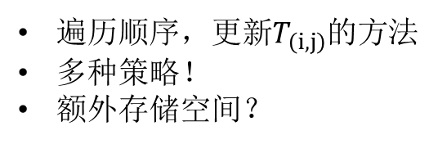
首先计算$P，T_{\left(0,0\right)}$
然后，逐个计算$T_{\left(i,j\right)}，$并比较
遍历顺序，更新$T_{\left(i,j\right)}$的方法
多种策略！
额外存储空间？

Slide 5
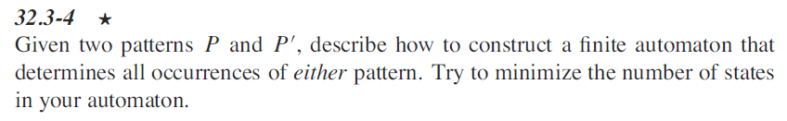
Combine common prefix and suffix.
对吗？
是否可能合并共同的中间部分？
共同后缀的所对应状态能否合并？如果可以，需要满足什么条件？
共同前缀呢？
不考虑反向边，则构成前缀树（字典树）
考虑反向边，有点类似AC自动机（但并不是）

